Slide 1
Slovenské národné hnutie

Slide 2
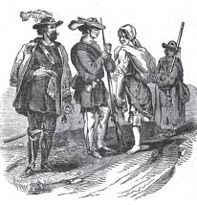
Národné povedomie
Osvietenstvo – charakterizujeme ako vek rozumu, v spoločnosti silnela potreba vzdelávať a kultivovať ľud. Toto obdobie nahradilo v 1. polovici 19. storočia obdobie romantizmu.
Od konca 18. storočia sa v celej Európe diskutovalo o národoch. Na základe toho vzrastalo národné povedomie – presvedčenie, že človek je prirodzeným členom národa, do ktorého sa narodí alebo ktorého jazykom hovorí.

Slide 3
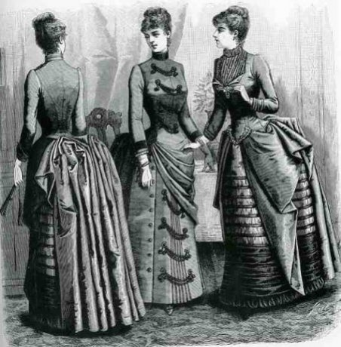
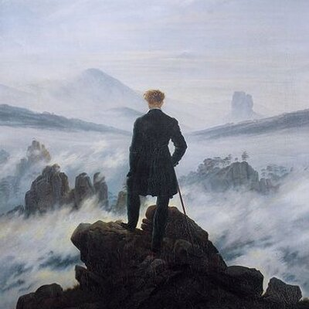
Romantizmus = obdobie citov, túžby po jedinečnosti, ale aj vzbúr a revolty
vnímal ľudí a spoločnosť akoby zvnútra – vnútorné rozpoloženie, túžby

Slide 4
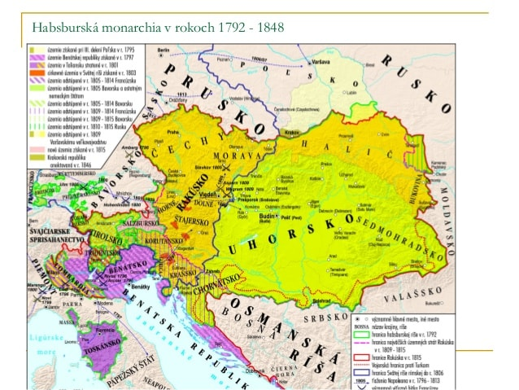
Habsburská monarchia = mnohonárodnostný štát
Slováci nemali spoločný literárny jazyk a hovorili viacerými nárečiami
Evanjelici používali biblickú češtinu a katolíci – latinčinu a nárečia

Slide 5
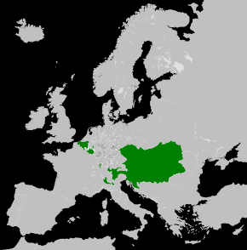
Národy a národnosti v habsburskej monarchii
priaznivejšie podmienky pre národný rozvoj mali mocensky dominantné národy – Nemci a Maďari
zložitejšia situácia – Slováci, Česi, Chorváti, Rusíni, Srbi, Slovinci, Rumuni

Slide 6
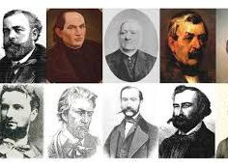
Slovenské národné hnutie
slovenské národné hnutie – proces utvárania modernej podoby národa.
Cieľ = emancipácia Slovákov v rámci Uhorska a Habsburskej monarchie..

Slide 7
Vývoj Slovenského národného hnutia
SNH = jazykovo a nábožensky rozdelené
Slováci používali rôzne nárečia, rozdeľoval ich aj bohoslužobný jazyk
Náboženská rozdielnosť:
A) Katolíci – samostatný slovenský jazyk kodifikovaný na základe nejakého nárečia
B) Evanjelici – spojenie s Čechmi, resp. inými slovanskými národmi
Jazyk – biblická (slovakizovaná) Čeština
Panslavizmus = orientácia na cárske Rusko

Slide 8
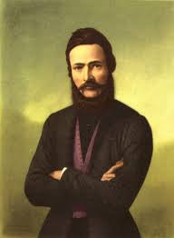
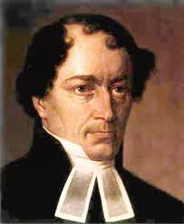
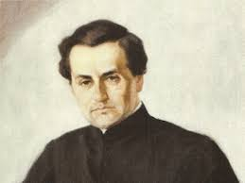
Proces vzniku SNH
Hlavným cieľom bolo vytvorenie spoločného jazyka, ktorý by Slovákov spájal
Slovenské národné hnutie sa rozvíjalo najskôr len medzi vzdelancami a až neskôr zasiahlo širšiu slovenskú spoločnosť
Bernolák
Štúr
Hodža

Slide 9
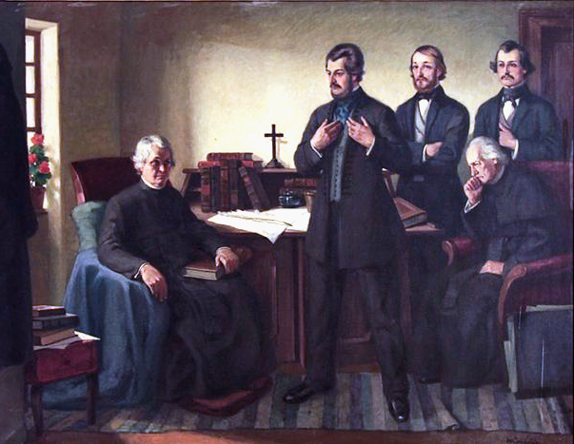
Tri generácie slovenských národovcov
Najvplyvnejšie osobnosti, ktoré ovplyvnili Národné hnutie, boli:
Anton Bernolák
Ján Kollár
Ľudovít Štúr

Slide 10
3 fázy slovenského národného hnuti
1. fáza (generácia)
1780 – 1820
osvietenská
zakladanie spolkov a spoločností, vzdelávanie a osveta
Bernolák, katolícki vzdelanci, Bernolákovci

Slide 11
2. fáza (generácia)
1820 – 1835
rozvíjanie spolupráce s inými slovanskými národmi
básnik Ján Kollár a vedec Pavol Jozef Šafárik
3. fáza
1835 – 1848
Štúrovci – Ľudovít Štúr
kultúrne a politické práva, spisovný jazyk

Slide 12
Prajem vám pekný deň ☺
Mgr. Miroslav Ferko

